Slide 1
Ⅰ. 인권 보장과 헌법
3. 인권 문제의 양상과
해결 방안

Slide 2
01
우리나라 인권 문제
목차
02
우리나라 인권 문제 해결 방안
03
세계 인권 문제
04
세계 인권 문제 해결 방안

Slide 3
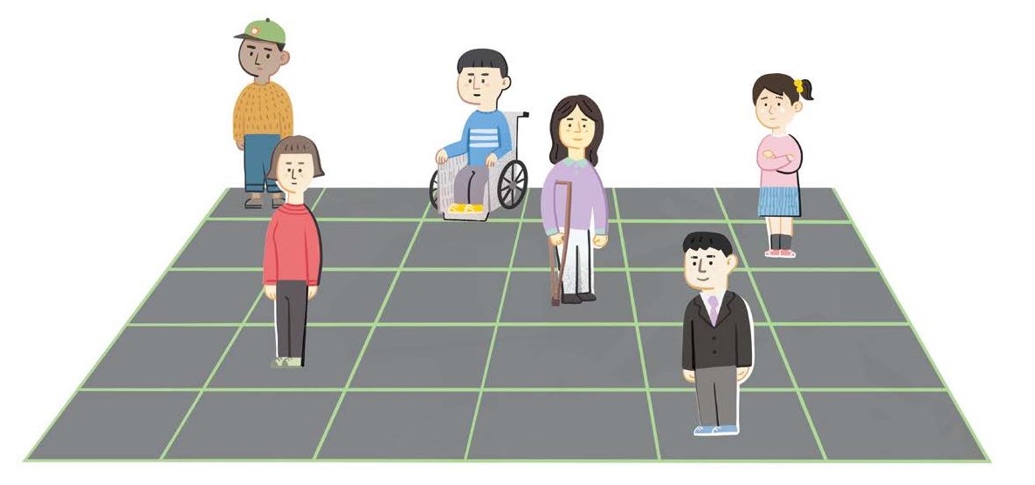
학습 목표
국내 인권 문제의 양상을 조사하고 해결 방안을 알아볼까?
사회적 소수자
청소년 노동권
학습 목표
국내 인권 문제의 양상을 조사하고, 해결 방안을 제시할 수 있다.
활동 : 사람들이 서 있는 위치는 무엇을 의미할까?

Slide 4
우리나라의 인권 문제
국내 인권 문제에는 무엇이 있으며 어떻게 해결해야 할까?
인권 문제 배경
고령화 및 다문화 사회에 따른 인권 문제가 주목 받고 있음
사회적 소수자, 청소년 노동권 침해 등
사회적 소수자
사회적 소수자 : 한 사회 내에서 성별, 연령, 인종, 국적, 정애 등을 이유로 불리한 환경에 놓이거나 차별 받으며,스스로 차별 받는 집단에 속해 있다는 인식을 가진 사람
불합리한 관행이나 법과 제도, 편견과 차별로 인해 많은 어려움
장애가 있다는 이유, 외국인 근로자라는 이유 등의 편견과 차별은 사회적 통합을 이루는 데에 큰 걸림돌이 됨

Slide 5
우리나라의 인권 문제
국내 인권 문제에는 무엇이 있으며 어떻게 해결해야 할까?
사회적 소수자
사회적 소수자에 대한 편견 버리기
누구나 상황에 따라 소수자가 될 수 있음을 이해하고 인간 존엄성을 바탕으로 사회적 소수자 권리 존중
생활에 어려움을 겪는 집단을 차별하는 제도 및 정책을 개선해야 함
“ 사회는 언제나 가장 약한 부분부터 무너져 내린다＂

Slide 6
우리나라의 인권 문제
국내 인권 문제에는 무엇이 있으며 어떻게 해결해야 할까?
청소년 노동권
청소년들은 나이가 어리다는 이유로 고용주에게 부당한 대우를 받는 등 인권 침해가 발생
「근로 기준법」에 따라 청소년 노동권을 보장
자신의 목소리를 내기 쉽지 않고 노동권 관련 지식이 부족한 경우가 많음
법을 위반한 고용주에 대한 처벌을 강화하고, 문제가 발생했을 때 적절한 구제 절차를 밟을 수 있도록 교육 및 홍보가 이루어져야 함

Slide 7
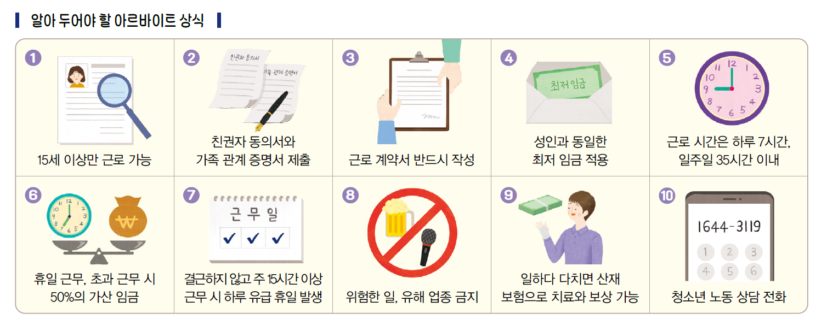
우리나라의 인권 문제
국내 인권 문제에는 무엇이 있으며 어떻게 해결해야 할까?

Slide 8
자료 더하기+
상담으로 보는 청소년 노동권
청소년 근로권익센터 누리집에서 다른 상담 내용을 찾아보자.

Slide 9
학습 목표
세계 인권 문제와 이를 어떻게 해결해야 할까?
인권 지수
난민
학습 목표
세계 인권 문제의 양상을 파악하고, 해결 방안을 모색할 수 있다.
활동 : 이 선언들은 세계 모든 사람들에게 실현되고 있을까?

Slide 10
세계 인권 문제
세계 인권 문제는 어떻게 나타나고 있을까?
인권 문제 배경
세계 인권 선언에 명시되어 있는 내용과는 달리 세계 곳곳에서는
아직도 수많은 인권 문제 심각함
세계 인권 선언 제 1조 : “모든 인간은 태어날 때부터 자유로우며 그 존엄과 권리에 있어 동등하다.
일부 지역에서는 빈곤과 배고픔에 허덕이는 기아가 발생
종교나 관습. 사회 구조로 여성, 특정 집단을 차별 및 박해
전쟁이나 내전으로 정치적 혼란, 경제적 어려움 문제로 난민이 되기도 함
최근 기후위기로 생태계가 파괴되면서 자신의 삶의 터전을 잃은 기후 난민도 발생

Slide 11
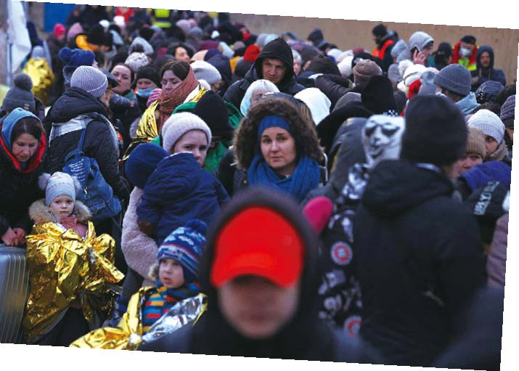
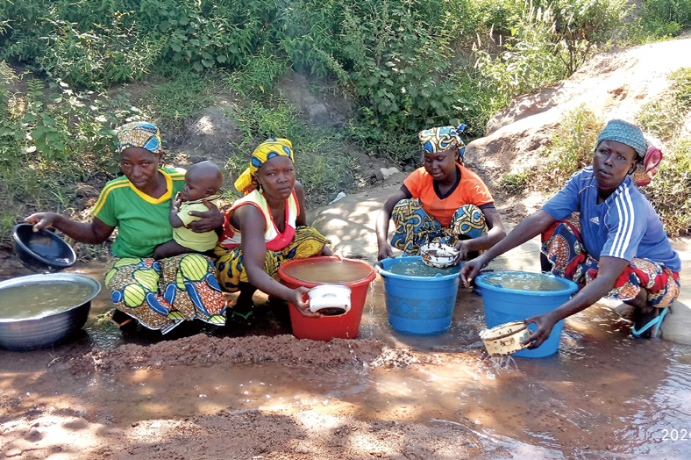
세계 인권 문제
세계 인권 문제는 어떻게 나타나고 있을까?
인권 문제 배경
국경을 넘기 위해 기다리는 난민들
물 부족 국가의 사람들
노동을 하는 아이들

Slide 12
세계 인권 문제
세계 인권 문제를 어떻게 해결해야 할까?
다양한 차원의 노력
다양한 국제기구의 활동 및 국제 협약을 체결하는 등의 국제적 연대가 필요
유엔난민기구(UNHCR)은 각국에서 난민들을 잘 보호하고 있는지 감독 및 개선사항 적극적 개입
국가별 인권 보장 실태를 조사하고 다양한 인권 지수를 발표하여 많은 사람들이 세계 인권 문제의 상황을 알 수 있도록 정보를 제공
국제사면위원회, 국경없는의사회 등 국제 비정부 기구도 많은 노력
개인 역시 이러한 문제점에 관심을 가지고 적극적으로 참여해야 함

Slide 13
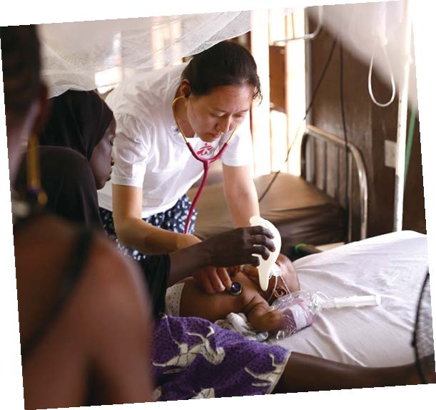
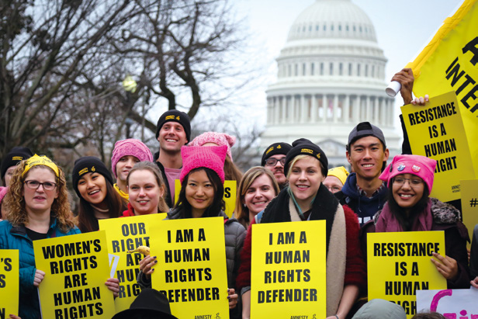
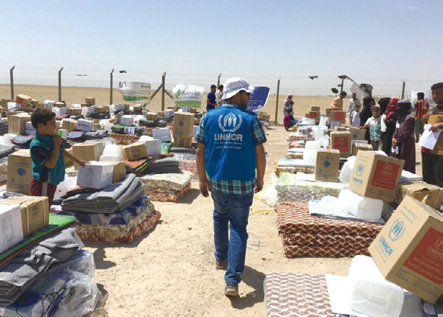
세계 인권 문제
세계 인권 문제를 어떻게 해결해야 할까?
다양한 차원의 노력
국제사면위원회의 인권 옹호 운동
유엔난민기구의 난민 지원 활동
국경없는의사회의 구호 활동

Slide 14
총 정리 Time
1-2 인권 문제의 양상과
해결 방안
우리나라 인권 문제
세계 인권 문제
사회적
소수자
청소년
노동권
기아
난민
우리나라 인권 문제의
해결 방안
세계 인권 문제의
해결 방안
편견과 차별하지 않기
개인의 적극적인 참여
법적 제도 강화하기
국제적 연대와 인권 지수

